Slide 1
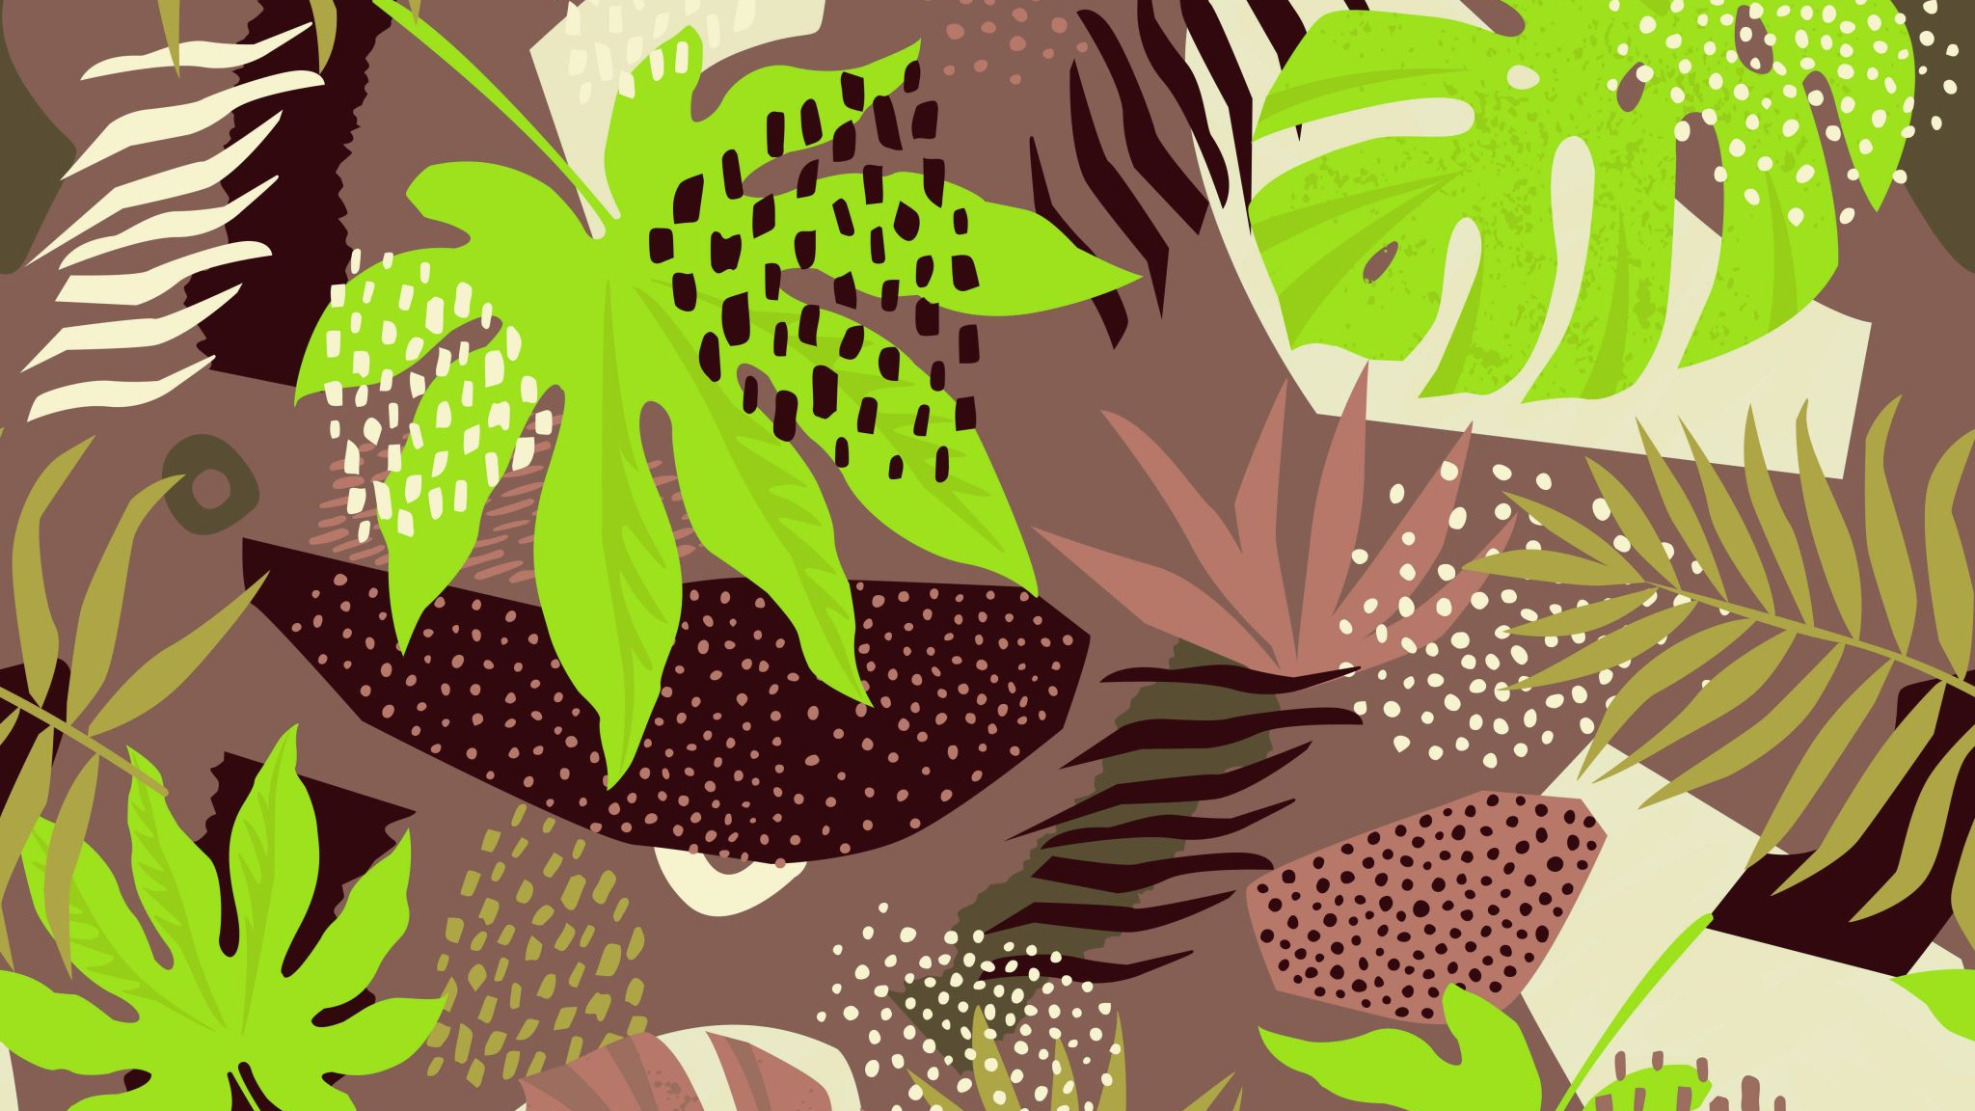
Trening umiejętności wychowawczych - pochwały
Opracowanie:
Justyna Kulma -Mazurek

Slide 2
Czy należy chwalić?
To nieprawda że są dzieci, których nie ma za co chwalić. W każdym można dostrzec cos dobrego – trzeba tylko chcieć dostrzec "grudki złota" (czasem przysypane kurzem). Każdy z nas może nauczyć się dostrzegać dobro w drugim człowieku.

Slide 3
Skuteczne pochwały
1. Opis, co widzisz.
"Widzę poukładane kredki, przygotowane do snu łózko i spakowany plecak"
2. Opisz, co czujesz.
"Przyjemnie wejść do takiego pokoju"
3. Podsumuj godne pochwały zachowanie dziecka słowami.
"Uporządkowałaś ołówki, kredki i długopisy leżą w oddzielnych pudełkach. To się nazywa porządek" ☺

Slide 4
Jak stosować pochwały?
Dostosuj pochwałę do wieku dziecka i poziomu spostrzegania.
Unikaj pochwały, w której ukryta jest poprzednia słabość dziecka czy niepowodzenie. Np. „Trudno mi było uwierzyć, że zaliczysz ten kurs, ale dałeś radę”
Zawsze można tak sformułować pochwałę, że koncentruje się ona na aktualnym osiągnięciu dziecka. Np. „To przyjemność patrzeć na ciebie”.

Slide 5
Jak stosować pochwały?
Nie przesadzaj z entuzjazmem, by dla dziecka twoje oczekiwania nie przerodziły się w presję. „Młody człowiek, który słyszy kilka razy dziennie: „jesteś takim utalentowanym pianistą!” może pomyśleć sobie: „On chce tego bardziej niż ja sam”.
Miej świadomość, że dziecko wielokrotnie powtórzy to zachowanie, które „opiszesz”. Pochwała zachęca do powtórzeń i zwiększenia wysiłków. Jest to skuteczny impuls. Stosuj go selektywnie.

Slide 6
Dlaczego warto chwalić?
Dzieci potrzebują pozytywnych informacji zwrotnych codziennie – jest to konieczne dla ich prawidłowego rozwoju.
Normalne zachowanie też jest pozytywne – docenianie tylko za rzeczy wyjątkowe pogarsza naszą samoocenę, bo Nobla można dostać tylko raz w życiu”.
Zauważanie pozytywów jest jedną z pierwszych i koniecznych metod pracy z trudnymi dziećmi, szczególnie z tymi przejawiającymi zachowania opozycyjne.

Slide 7
Stosuj także pochwały społeczne miłe i łatwe do dawania
Uśmiech
Przytulenie
Pocałunki
Kontakt wzrokowy
Okazanie uwagi

